Slide 1
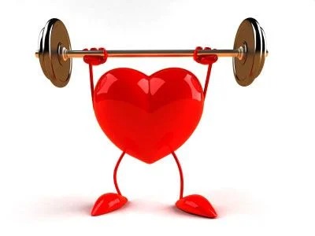
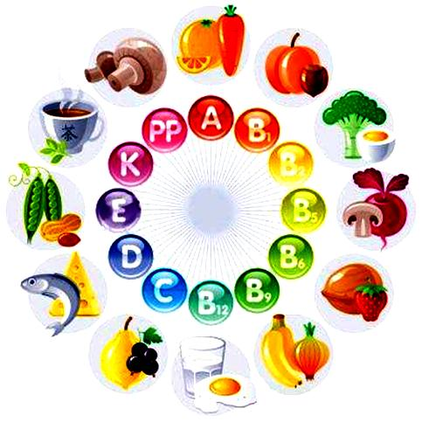
ЗДОРОВЬЕ И БЕЗОПАСНОСТЬ
ЗДОРОВЬЕ
СПОРТ
ПДД
РАЗГОВОР О ПРАВИЛЬНОМ ПИТАНИИ
БЕЗОПАСНОСТЬ

Slide 2
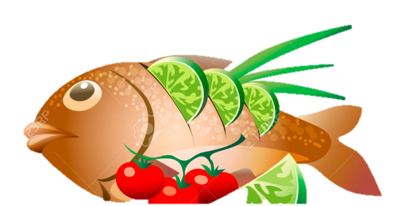
Положи себе в тарелку только полезные продукты
ТЫ МОЛОДЕЦ!
ПРОДОЛЖИТЬ
ВЕРНУТЬСЯ

Slide 3
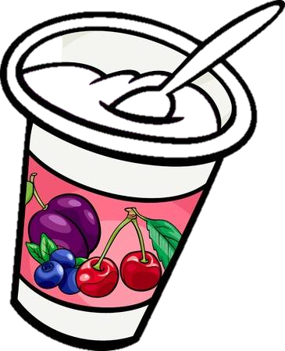
Отгадай загадку, чтобы узнать правильный
ответ нажми на знак вопроса
Фруктовый он и сливочный, На свете всех вкусней! Он в пластиковых баночках Для взрослых и детей.

Slide 4
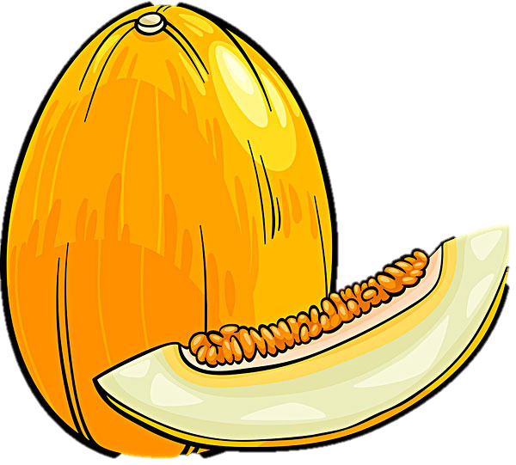
Отгадай загадку, чтобы узнать правильный
ответ нажми на знак вопроса.
На зелёном шнуре Среди летней жары В золотой кожуре Подрастают шары.

Slide 5
Отгадай загадку, чтобы узнать правильный
ответ нажми на знак вопроса.
За кудрявый хохолок Лису из норки поволок. На ощупь — очень гладкая, На вкус — как сахар сладкая!

Slide 6
ВИКТОРИНА «ВИТАМИННАЯ СЕМЕЙКА»
Какой витамин получает человек,
загорая на солнышке?
А
витамин
С
витамин
Д
витамин
ПРАВИЛЬНО!

Slide 7
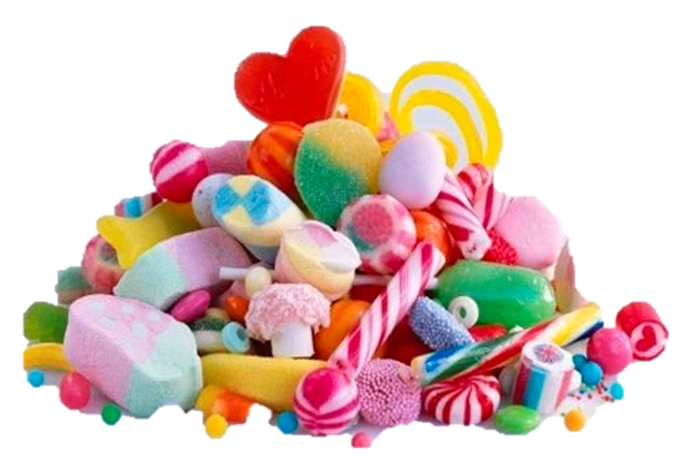
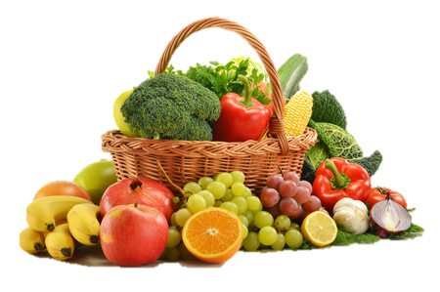
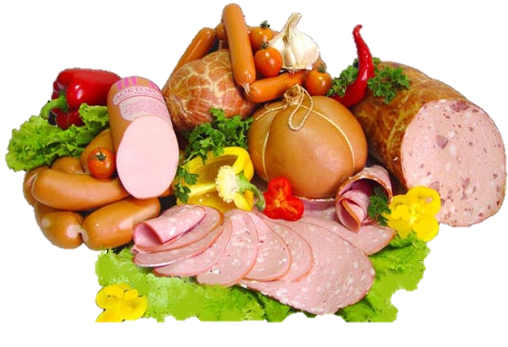
ВИКТОРИНА «ВИТАМИННАЯ СЕМЕЙКА»
Основной источник витаминов – это…
ОВОЩИ и ФРУКТЫ

Slide 8
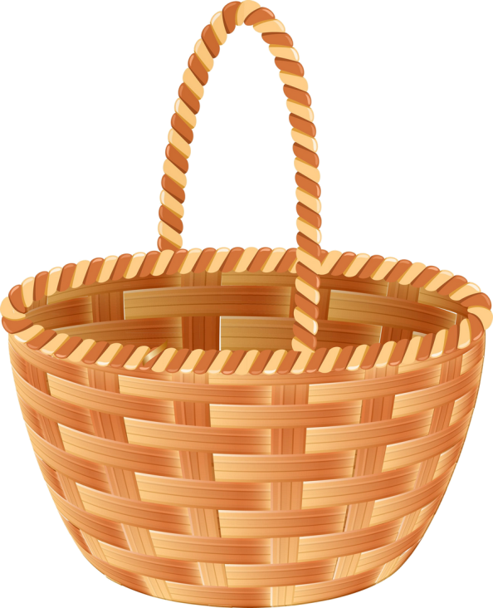
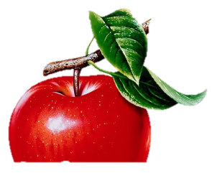
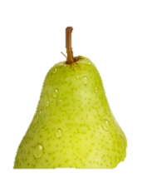
ВИКТОРИНА «ВИТАМИННАЯ СЕМЕЙКА»
В каких продуктах содержится витамин С?
ЛИМОН
ШИПОВНИК
КАПУСТА
ОГУРЕЦ
ГОРОХ
КАРТОФЕЛЬ
ЯБЛОКО
ГРУША
АНАНАС
ОТЛИЧНО!

Slide 9
ВИКТОРИНА «Я – ПЕШЕХОД!»
Как ты поступишь в данной ситуации?
пройду первым
пройду убедившись, что меня пропускают
пропущу машину
пойду обратно

Slide 10
ВИКТОРИНА «Я – ПЕШЕХОД!»
Как нужно переходить дорогу в ненастную погоду?
дождаться окончания дождя
вернуться домой
быть особенно внимательным
переходить на желтый свет

Slide 11
ВИКТОРИНА «Я – ПЕШЕХОД!»
Можно ли переходить дорогу?
можно перейти дорогу
нельзя, нужно пропустить машины
нельзя, нужно вернуться обратно
можно, убедившись, что машины остановились

Slide 12
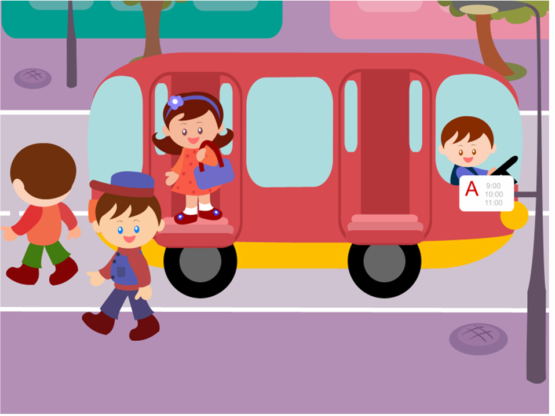
ВИКТОРИНА «Я – ПЕШЕХОД!»
Как правильно перейти дорогу после выхода из автобуса?
пройду первым
дождаться когда автобус отъедет
попросить вас перевести
обойти автобус спереди

Slide 13
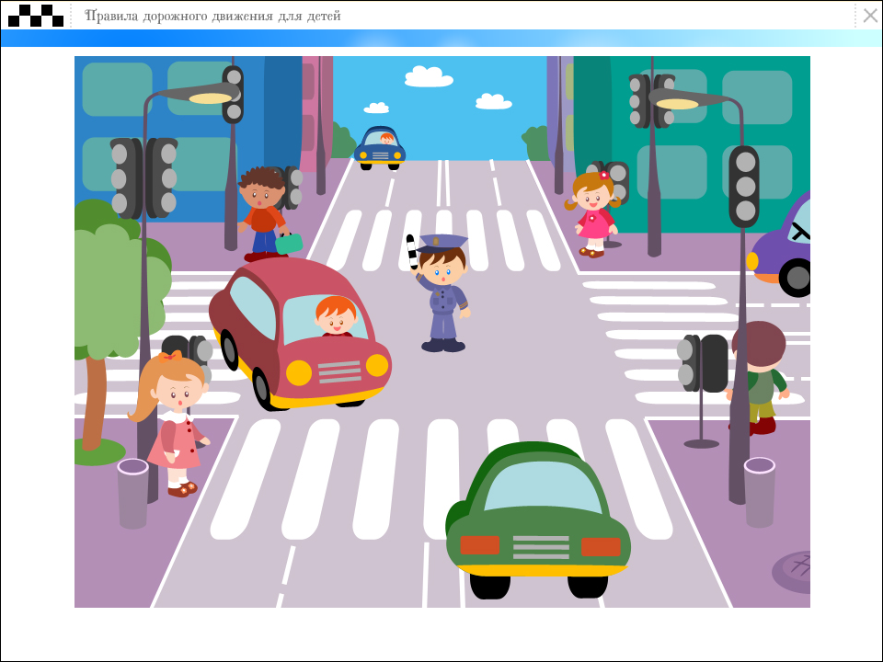
ВИКТОРИНА «Я – ПЕШЕХОД!»
С какой стороны регулировщика
разрешен переход?
переход запрещен
в любом месте по пешеходному переходу
спереди и сзади
только справа

Slide 14
Режим дня. Что сначала, что потом?

Slide 15
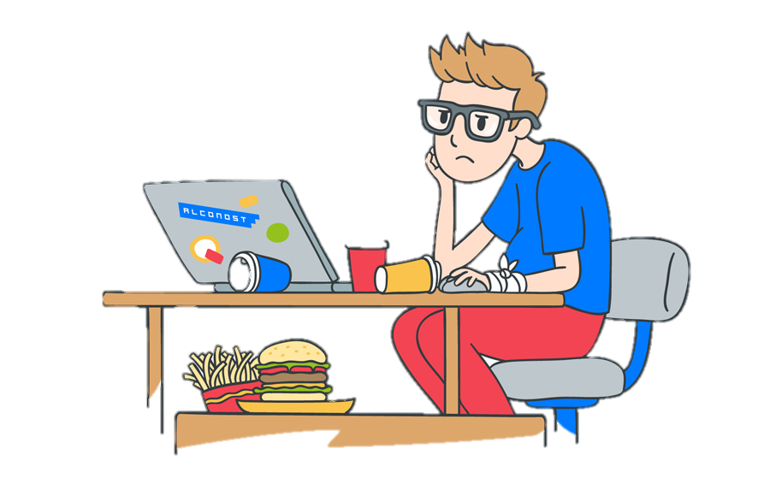
Главной причиной нарушения осанки
является
Малоподвижный образ жизни
Долгое пребывание в положении сидя за партой
Слабость мышц спины
Привычка носить сумку на одном плече
ПРАВИЛЬНО!

Slide 16
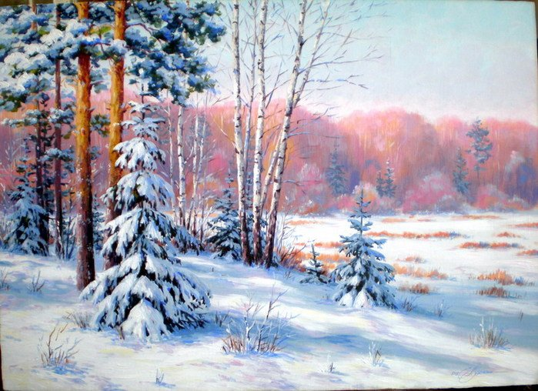
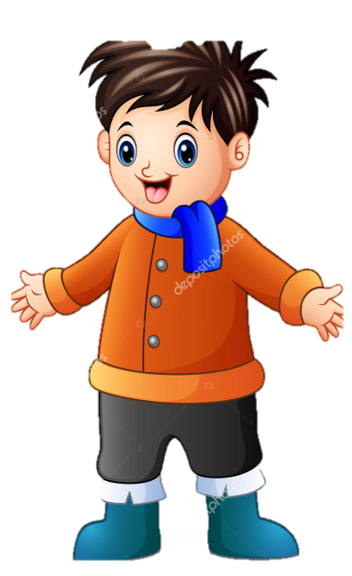
Кто из малышей правильно оделся для прогулки?
ПРАВИЛЬНО!

Slide 17
Основы безопасности
По какому телефону ты позвонишь в этой ситуации?
101
ВЕРНО
102
103

Slide 18
Основы безопасности
По какому телефону ты позвонишь в этой ситуации?
101
ВЕРНО
102
103

Slide 19
Основы безопасности
По какому телефону ты позвонишь в этой ситуации?
101
ВЕРНО
102
103

Slide 20
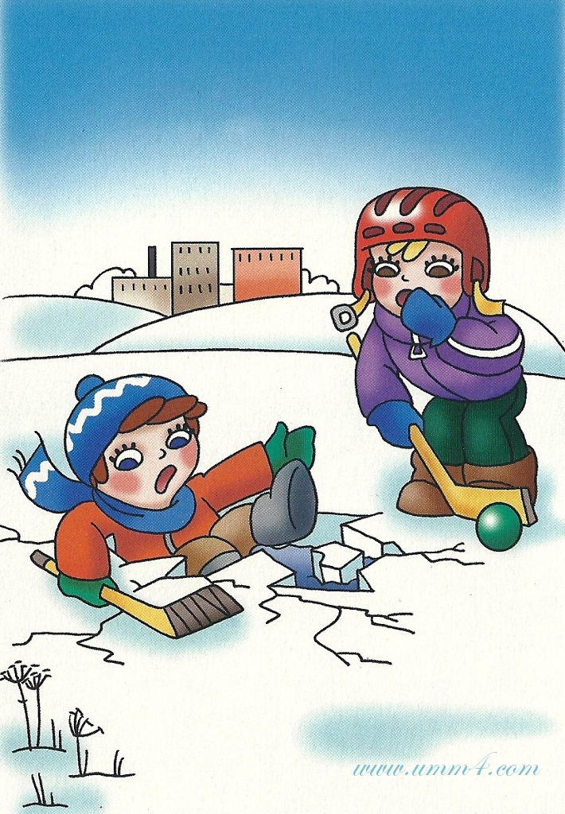
Основы безопасности
Что делать если твой друг провалился
под лёд?
прыгнуть в воду и помочь выбраться
подойти к нему и протянуть руку
бросить ему веревку, шарф или длинную палку
убежать и спрятаться

Slide 21
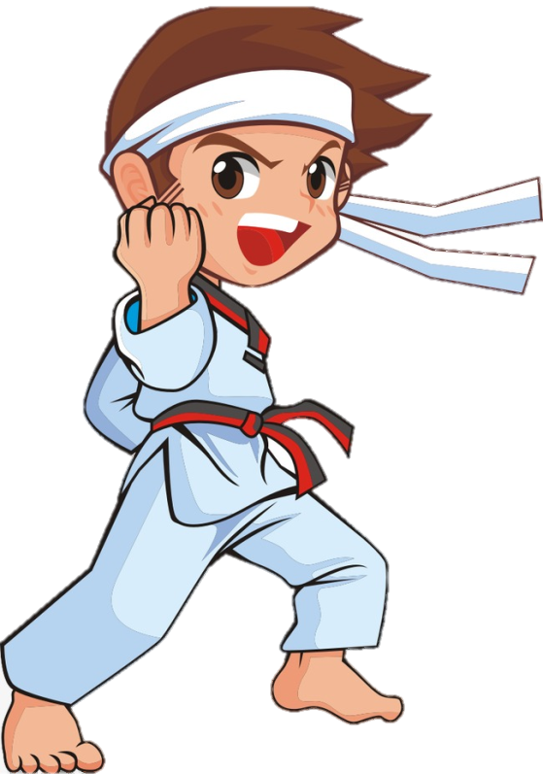
Какая страна подарила миру дзюдо?
Китай
Корея
Япония
Тайланд
ПРАВИЛЬНО!
Основателем стал Дзигоро Кано.
ДЗЮ- означает сила, характер мужество, ДО- путь который ты должен пройти от учения до сенсея.

Slide 22
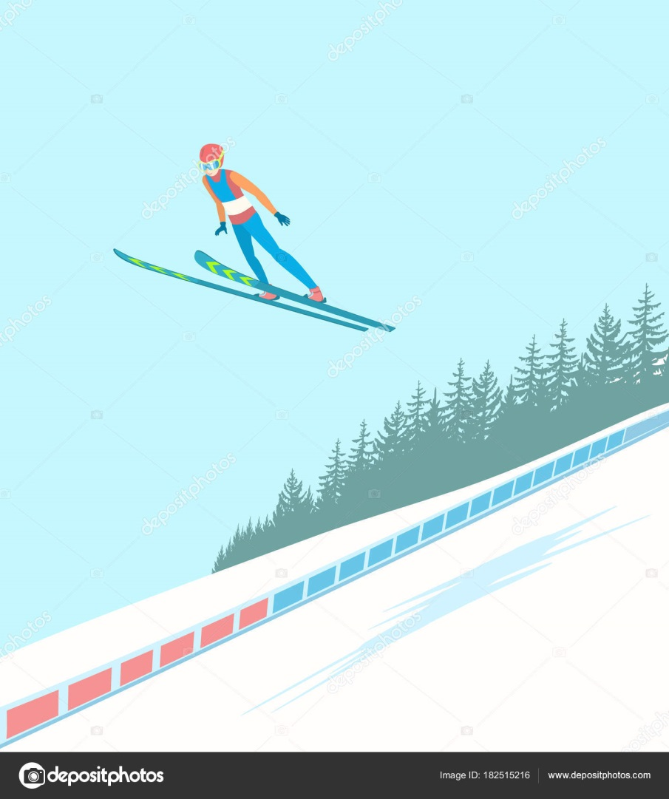
Проходят ли соревнования по прыжкам с трамплина на лыжах летом, когда нет снега?
ДА
НЕТ
ПРАВИЛЬНО!
Вместо снега используют специальное покрытие.

Slide 23
Какая организация занимается подготовкой и проведением олимпийских игр?
НБА
УЕФА
МОК
НХЛ
Международный Олимпийский Комитет

Slide 24
Кто автор слов олимпийского девиза?
Анри Дидон
Анри де Байе-Латур
Пьер де Кубертен
Ян Амос Коменский
ПРАВИЛЬНО!

Slide 25
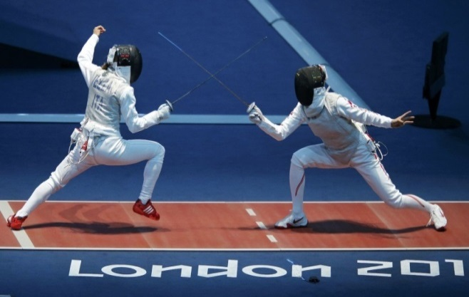
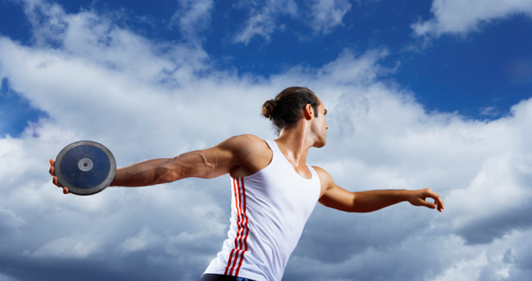
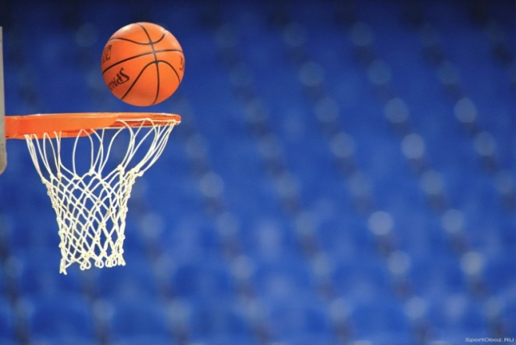
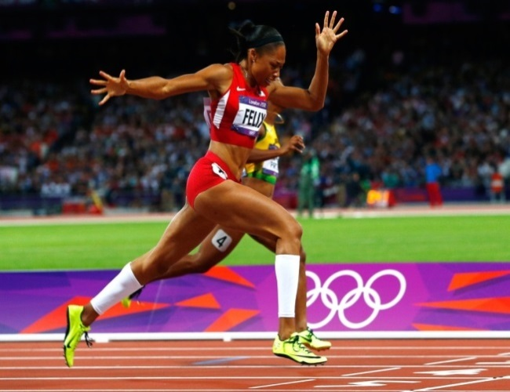
К циклическим видам спорта относятся
Борьба, бокс, фехтование
Метание мяча, диска, молота
Баскетбол, волейбол, футбол
Бег, лыжные гонки, плаванье
ПРАВИЛЬНО!

Slide 26
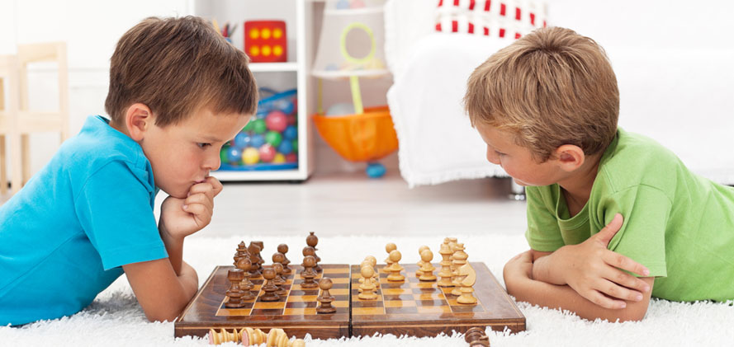
Включены ли соревнования по шахматам
в Олимпийские игры?
ДА
НЕТ
ПРАВИЛЬНО!

